Slide 1
Reglas del gólbol.
6. Comprender contenidos explícitos de textos literarios y no literarios.
Ámbito: Comunicación Integral
Núcleo: Lenguaje verbal
Nivel: Transición
Karen Calderón N., Profesora Diferencial, 2023
https://www.santiago2023.org/es/mascota.html

Slide 2
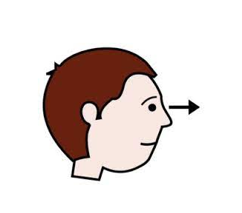
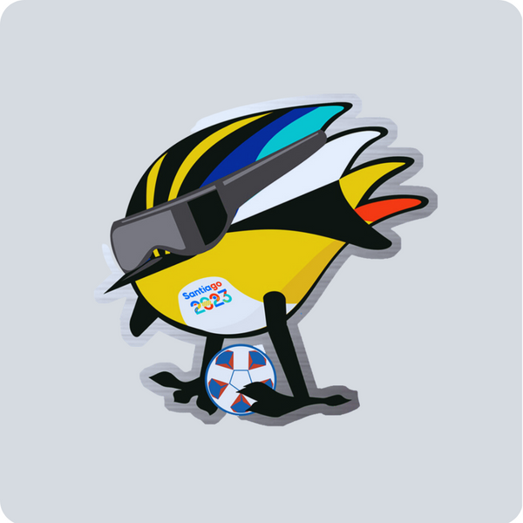
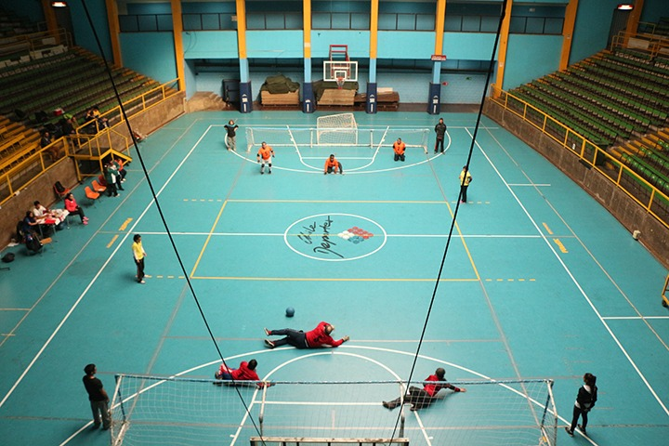
Observen la imagen.
Escuchen las reglas del deporte.
1. Cada equipo tiene 3 jugadores en cancha.
https://tiendaoficial.santiago2023.org/products/pin-mascota-juegos-santiago-2024
https://www.santiago2023.org/es/deportes/golbol.html
https://es.wikipedia.org/wiki/Alberto_Abarza
https://sigachile.udp.cl/2015/07/el-goalball-en-chile-avanza-hacia-el-profesionalismo/
https://es.m.wikipedia.org/wiki/Archivo:Santiago2023.png

Slide 3
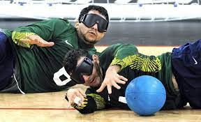
Observen la imagen.
Escuchen las reglas del deporte.
2. Cada jugador utiliza una antiparra opaca en sus ojos.
https://tiendaoficial.santiago2023.org/products/pin-mascota-juegos-santiago-2024
https://www.santiago2023.org/es/deportes/golbol.html
https://es.wikipedia.org/wiki/Alberto_Abarza
https://www.pinterest.cl/pin/411023903475673097/
https://es.m.wikipedia.org/wiki/Archivo:Santiago2023.png

Slide 4
Observen la imagen.
Escuchen las reglas del deporte.
3. El balón en su interior tiene 2 cascabeles.
https://tiendaoficial.santiago2023.org/products/pin-mascota-juegos-santiago-2024
https://www.santiago2023.org/es/deportes/golbol.html
https://es.wikipedia.org/wiki/Alberto_Abarza
https://www.pinterest.cl/pin/411023903475673097/
https://es.m.wikipedia.org/wiki/Archivo:Santiago2023.png

Slide 5
Observen la imagen.
Escuchen las reglas del deporte.
4. Los/as jugadores/as deben estar acostados/as en la pista de juego.
https://tiendaoficial.santiago2023.org/products/pin-mascota-juegos-santiago-2024
https://www.santiago2023.org/es/deportes/golbol.html
https://es.wikipedia.org/wiki/Alberto_Abarza
https://sigachile.udp.cl/2015/07/el-goalball-en-chile-avanza-hacia-el-profesionalismo/
https://es.m.wikipedia.org/wiki/Archivo:Santiago2023.png

Slide 6
Observen la imagen.
Escuchen las reglas del deporte.
5. Los/as jugadores/as deben marcar el gol en la portería contraria.
https://tiendaoficial.santiago2023.org/products/pin-mascota-juegos-santiago-2024
https://www.santiago2023.org/es/deportes/golbol.html
https://es.wikipedia.org/wiki/Alberto_Abarza
https://sigachile.udp.cl/2015/07/el-goalball-en-chile-avanza-hacia-el-profesionalismo/
https://es.m.wikipedia.org/wiki/Archivo:Santiago2023.png

Slide 7
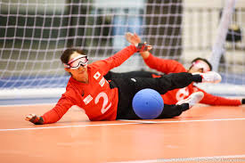
Observen la imagen.
Escuchen las reglas del deporte.
6. Los/as jugadores/as deben defender su portería, deteniendo el balón con su cuerpo.
https://gestionsportupv.es/2022/01/24/inicios-y-origenes-del-deporte-adaptado-actual/
https://tiendaoficial.santiago2023.org/products/pin-mascota-juegos-santiago-2024
https://www.santiago2023.org/es/deportes/golbol.html
https://es.wikipedia.org/wiki/Alberto_Abarza
https://es.m.wikipedia.org/wiki/Archivo:Santiago2023.png

Slide 8
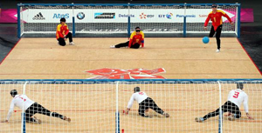
Observen la imagen.
Escuchen las reglas del deporte.
7. Los/as jugadores/as deben lanzar el balón desde el extremo de su portería.
https://tiendaoficial.santiago2023.org/products/pin-mascota-juegos-santiago-2024
https://www.discapnet.es/ocio/deportes/deporte-adaptado/goalball
https://www.santiago2023.org/es/deportes/golbol.html
https://es.wikipedia.org/wiki/Alberto_Abarza
https://es.m.wikipedia.org/wiki/Archivo:Santiago2023.png

Slide 9
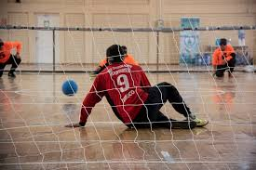
Observen la imagen.
Escuchen las reglas del deporte.
8. El balón debe tocar al menos 1 vez el suelo, antes de cruzar la línea de gol .
https://ovallehoy.cl/region-de-la-araucania-se-lleva-los-primeros-lugares-en-el-campeonato-de-goalball-monte-patria-2023/
https://tiendaoficial.santiago2023.org/products/pin-mascota-juegos-santiago-2024
https://www.santiago2023.org/es/deportes/golbol.html
https://es.wikipedia.org/wiki/Alberto_Abarza
https://es.m.wikipedia.org/wiki/Archivo:Santiago2023.png

Slide 10
Observen la imagen.
Escuchen las reglas del deporte.
9. El periodo de juego es de 12 minutos cada tiempo, con un descanso entre ellos.
https://ovallehoy.cl/region-de-la-araucania-se-lleva-los-primeros-lugares-en-el-campeonato-de-goalball-monte-patria-2023/
https://tiendaoficial.santiago2023.org/products/pin-mascota-juegos-santiago-2024
https://www.santiago2023.org/es/deportes/golbol.html
https://es.wikipedia.org/wiki/Alberto_Abarza
https://es.m.wikipedia.org/wiki/Archivo:Santiago2023.png

Slide 11
Observen la imagen.
Escuchen las reglas del deporte.
10. El equipo que anote más goles será el ganador.
https://tiendaoficial.santiago2023.org/products/pin-mascota-juegos-santiago-2024
https://www.discapnet.es/ocio/deportes/deporte-adaptado/goalball
https://www.santiago2023.org/es/deportes/golbol.html
https://es.wikipedia.org/wiki/Alberto_Abarza
https://es.m.wikipedia.org/wiki/Archivo:Santiago2023.png

Slide 12
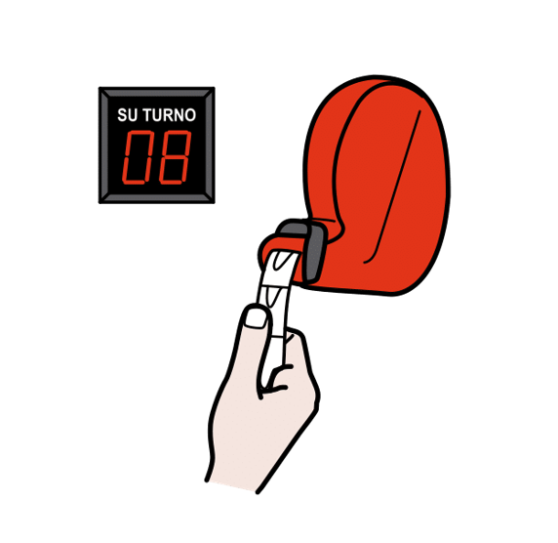
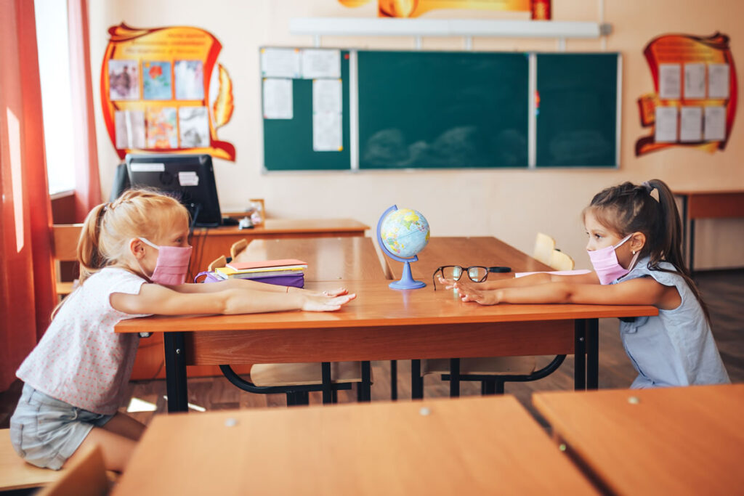
Compartan con su compañero/a de puesto las reglas del deporte Gólbol.
https://www.santiago2023.org/es/deportes/golbol.html
https://es.liveworksheets.com/ue245749ua
https://blog.bosquedefantasias.com/noticias/juegos-cooperativos-distancia-social

Slide 13
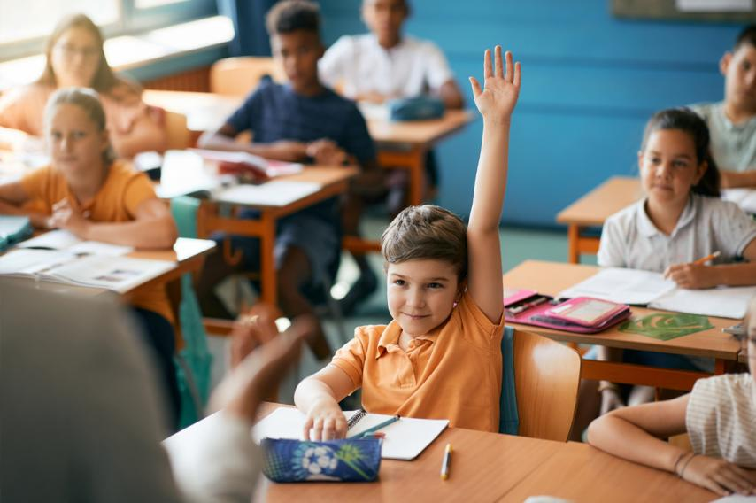
Compartan con otro grupo curso, las reglas del deporte aprendido.
https://es.liveworksheets.com/ue245749ua
https://www.grupo-sm.com/mx/post/escenarios-educativos-aula-escuela-comunidad

Slide 14
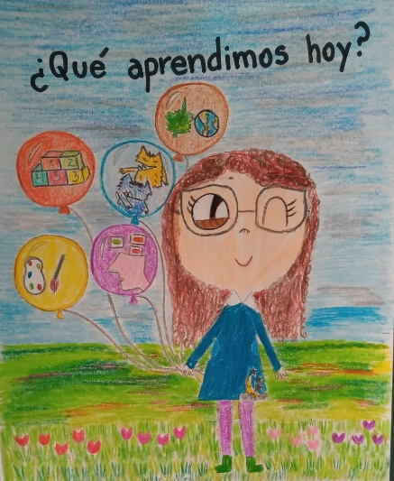
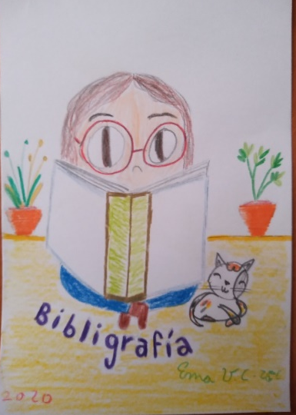
* Aprendimos las reglas dell deporte paraolímpico gólbol.
Más información sobre gólbol:
https://www.santiago2023.org/es/noticias/portada-sitio-web/detalle/972/conoce-el-golbol-de-nuestros-parapanamericanos-santiago-2023

Slide 15
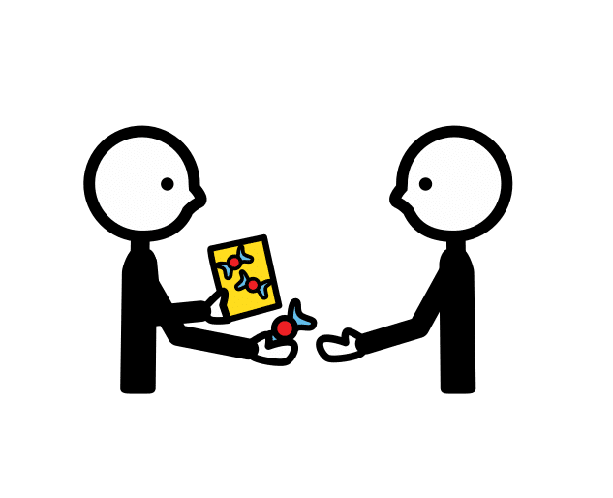
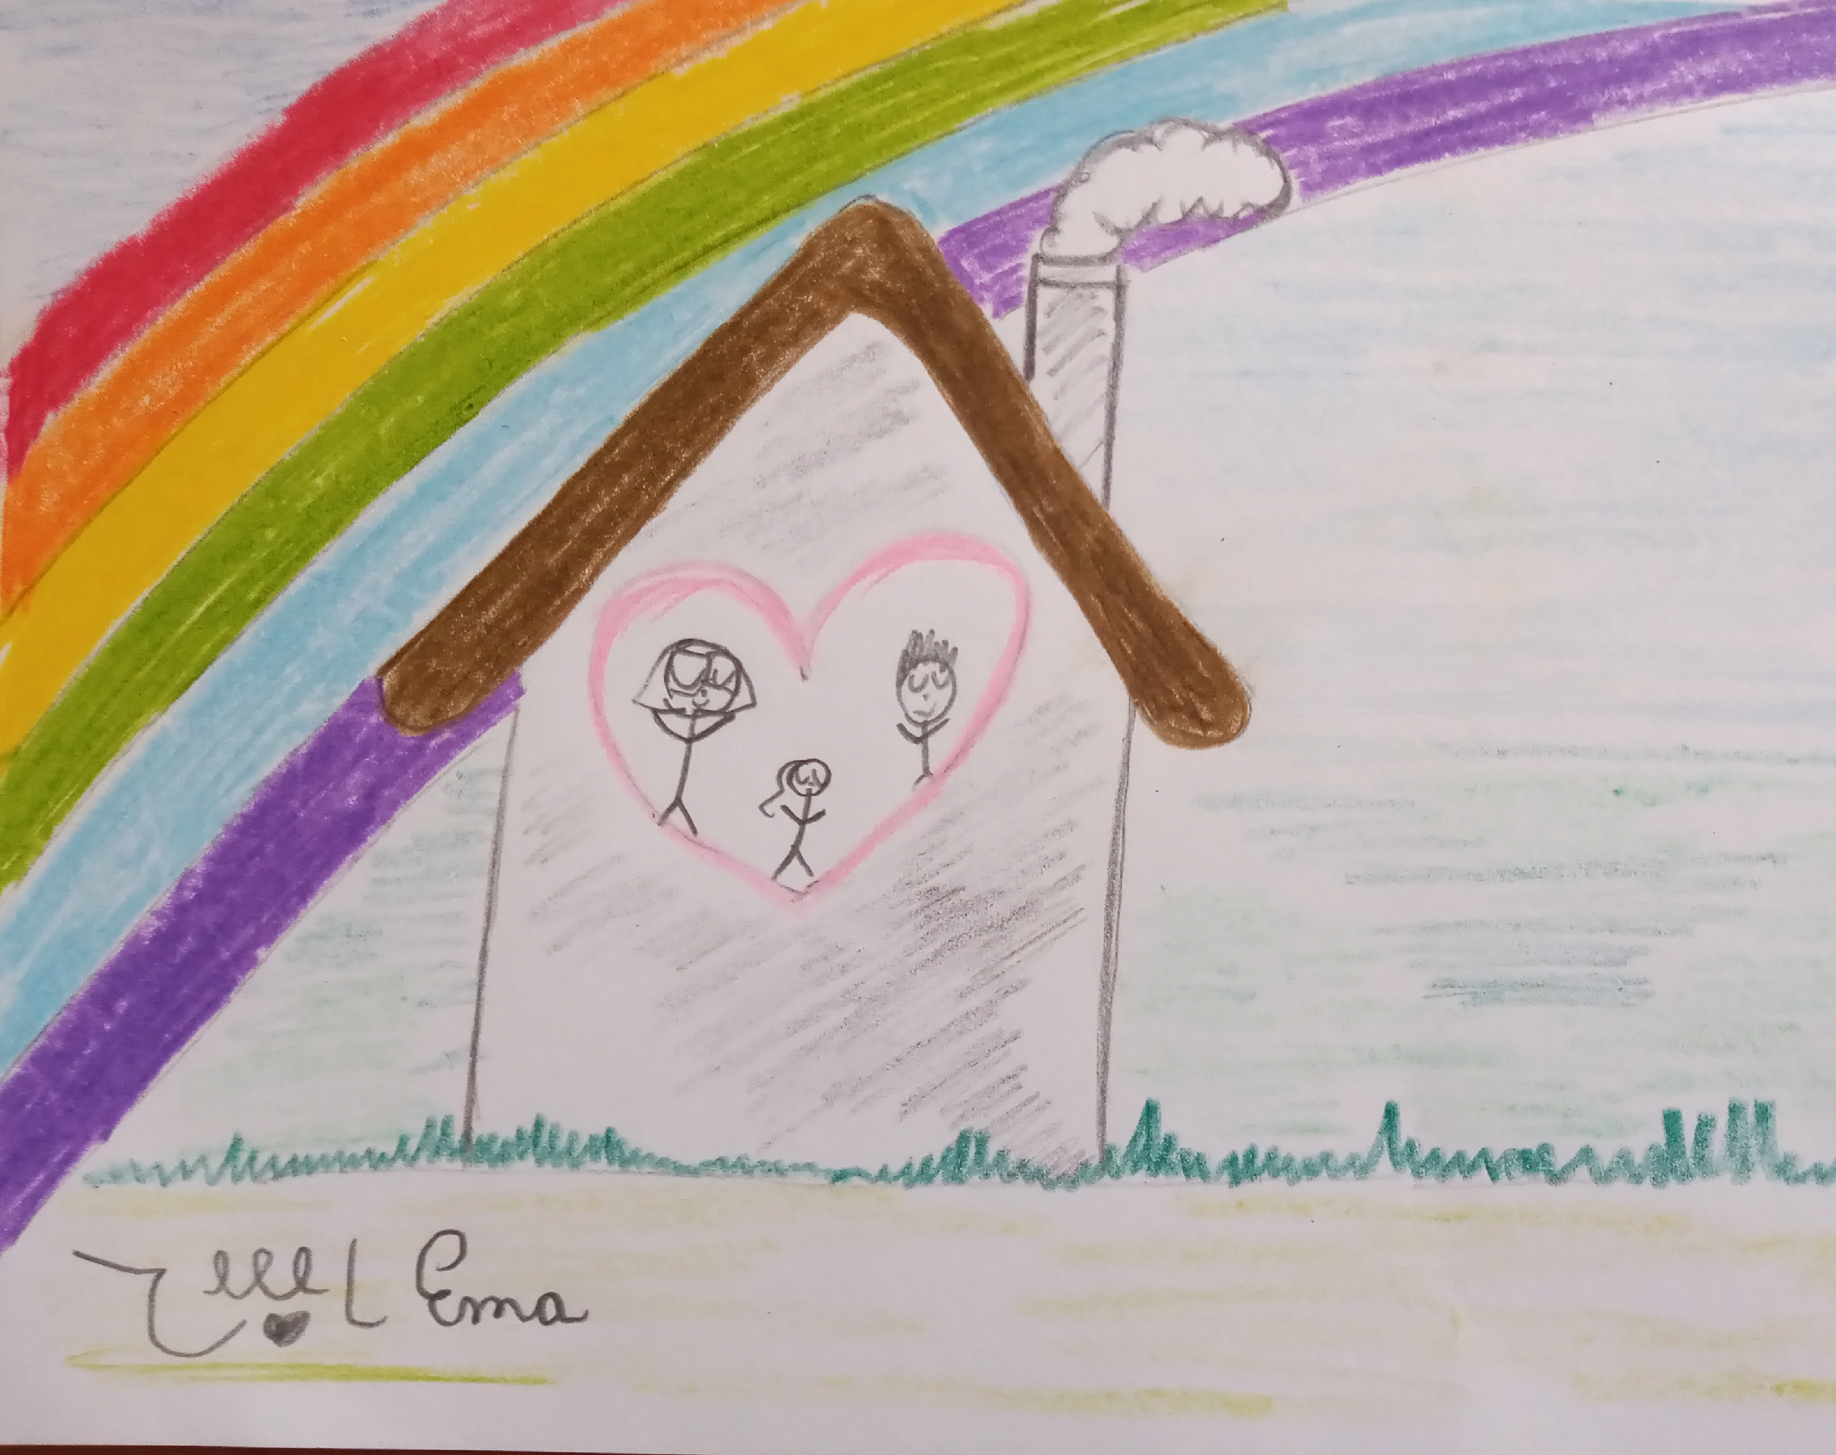
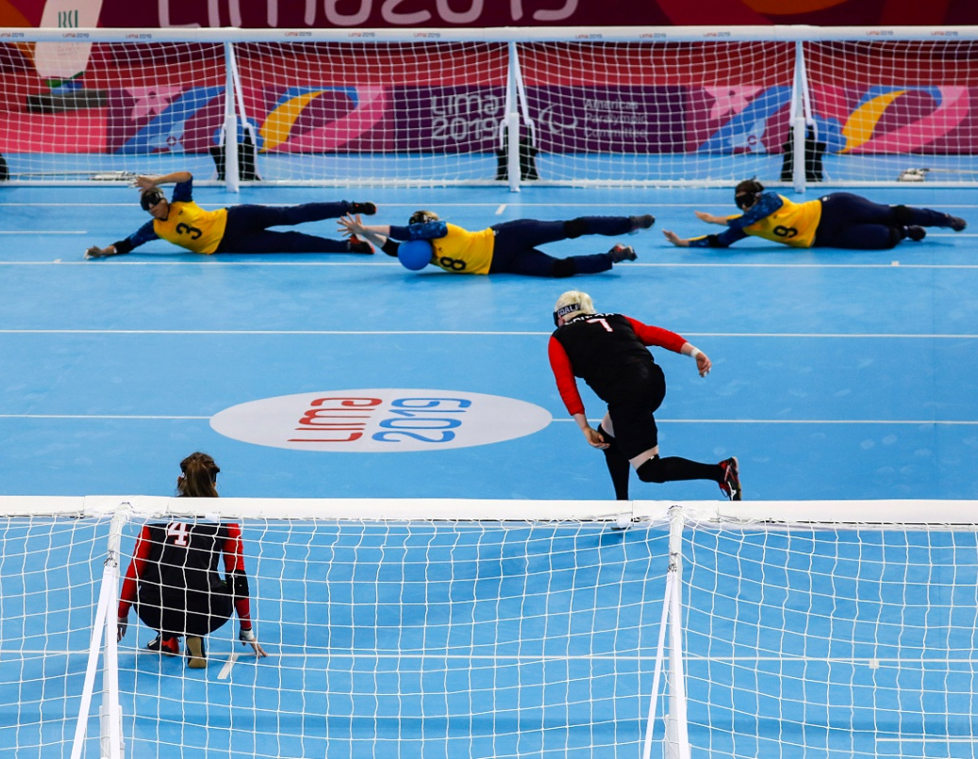
Compartan junto a la familia un dato curioso del Gólbol.
Junt@s en familia
Todas las líneas del campo de juego están marcadas en relieve para que sean reconocibles al tacto, con la finalidad de que los jugadores puedan orientarse con facilidad.
https://www.santiago2023.org/es/noticias/portada-sitio-web/detalle/972/conoce-el-golbol-de-nuestros-parapanamericanos-santiago-2023

